Slide 1
Генератор логотипов
Автор: Митрохова Полина

Slide 2
Описание идеи
Пользователь вводит информацию о своем бренде: название, сферу деятельности, описание бренда и основные цвета. На основе этой информации генерируются различные логотипы.

Slide 3
Реализация
Для реализации данного проекта я использовала библиотеки: PyQt5, PIL, random, sqlite3

Slide 4
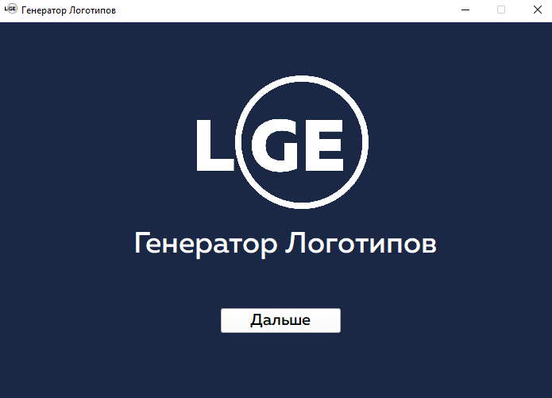
Реализация
Класс MainPage: первое окно
Функция show_window отвечает за показ следующего окна при нажатии кнопки

Slide 5
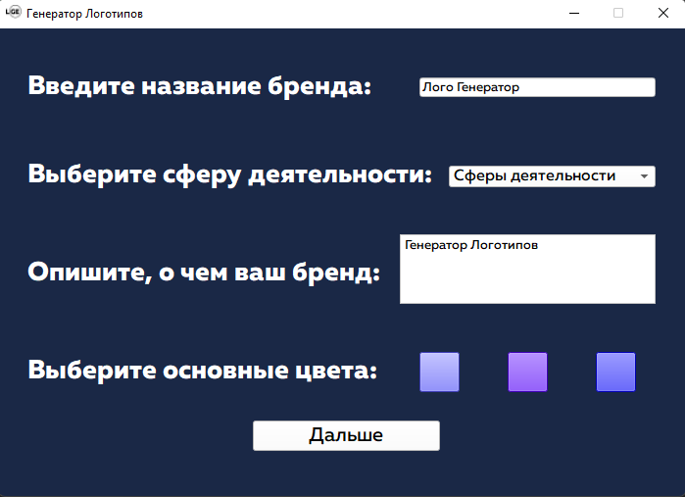
Реализация
Класс InformationPage: окно ввода информации
Функция choose_color отвечает
за выбор цвета
Функция check_information отвечает за проверку введенной информации
Функция add_to_bd добавляет информацию в базу данных
Функция show_window показывает следующее окно при нажатии кнопки

Slide 6
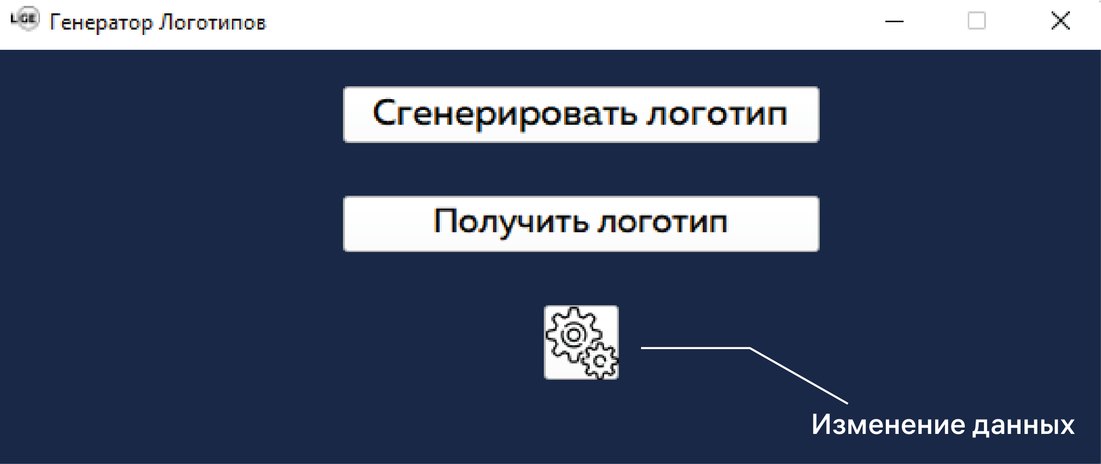
Реализация
Класс GenerationPage: окно «пульт» для генерации логотипа
Функция picture отрисовывает картинку
Функция show_window показывает следующее окно при нажатии кнопки

Slide 7
Реализация
Класс ChangeInformation: окно редактирования информации
Функция information
Функция close_event
Функция show_window
Функция choose_color

Slide 8
Реализация
Класс ChangeInformation: окно редактирования информации
Функция information достает информацию о бренде из базы данных, а после записывает изменения
Функция close_event подтверждение изменений
Функция show_window показ следующего окна
Функция choose_color выбор новых цветов

Slide 9
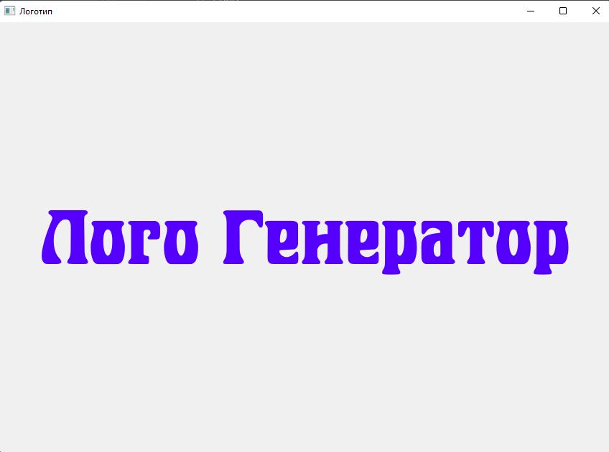
Реализация
Класс Example: окно редактирования информации
Функция paintEvent создание «события»
Функция drawText отрисовка текста

